Slide 1
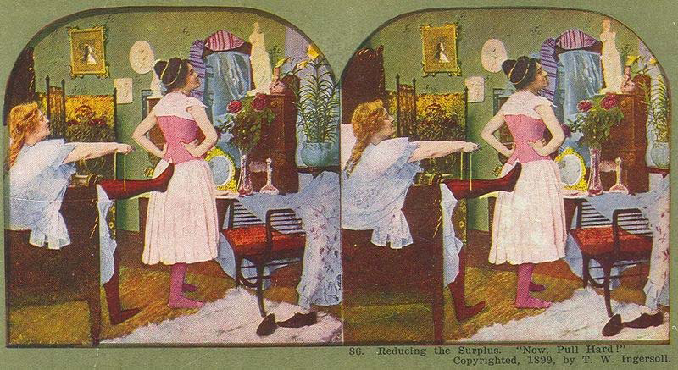
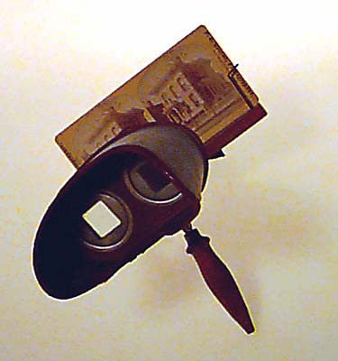
ELOKUVAN HISTORIAA
Viktoriaaninen yhteiskunta
1837-1900
luokkajako
yleinen yhteiskunnallinen kehitys/muutos
kaupunkikulttuurin visualisoituminen
julkinen viihdekulttuuri
teknologiset innovaatiot

Slide 2
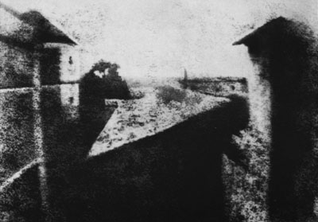
Nicéphore Nièpce 1826: ”Näkymä ikkunasta Grasissa”
(Ensimmäinen kiinnitetty valokuva, valotus 8 tuntia)

Slide 3
Visuaalinen populaarikulttuuri 1800-luvulla
Suosittuja esitysmuotoja
    taikalyhtyesitykset
    valokuvat
    panoraama:maalatut kulissit ja kolmiulotteiset hahmot (vrt. laajakangas)
    sirkus, freak shows, huvipuistot, music halls - attraktio
    kiertävät esiintyjät
Elokuva tarjosi tullessaan aiempaa halvemman tavan tarjota visuaalista viihdettä massoille

Slide 4
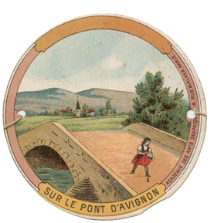
ELOKUVA ENNEN ELOKUVAA
Thaumatrooppi
1800-luvun optinen lelu

Slide 5
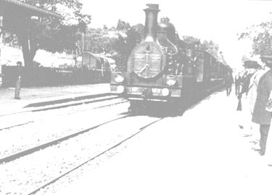
28.12.1895?

Slide 6
28.12.1895 - elokuvan syntymäpäivä?
Lumièren veljesten (Auguste ja Louis) kinematografi-esitys Pariisissa, Grand Cafén Intialaisessa salongissa
Myyttinen elokuvan syntyhetki

Slide 7
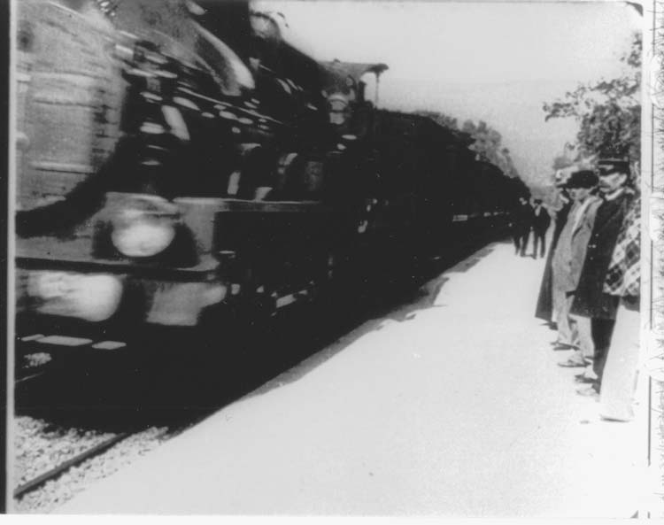
Lumière-veljekset
28.12.1895, Pariisi
Juna saapuu
asemalle
todellisuuden
taltiointi
”dokumenttiperinne”

Slide 8
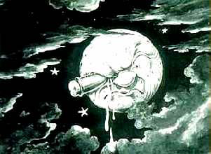
Georges Méliès
Matka kuuhun
(1902)
todellisuuden
muovaaminen
”fiktioperinne”

Slide 9
RANSKA
Ensimmäiseen maailmansotaan asti Ranskan elokuvateollisuus oli maailman suurin ja sen tuottamat elokuvat olivat niitä, joita maailmalla eniten katsottiin.
Merkittävimmät tuotantoyhtiöt Pathé ja Gaumont

Slide 10
Pathé : laaja-alainen yhtiö
Pyrki vertikaaliseen integraatioon (levittäytyminen alan kaikille osa-alueille) 1905 lähtien
  elokuvalaitteiston ja filmimateriaalien valmistus
  tuotanto
  levitys
  esitystoiminta
Myös horisontaalista integraatiota
  levittäytyminen eri maihin (Italia, Venäjä, USA)
  1909-1911 Pathén Moskovan studio tuotti jo noin puolet Venäjällä tehdyistä elokuvista

Slide 11
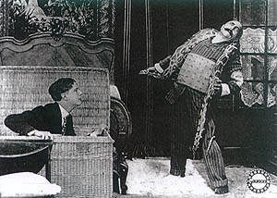
Fantomas

Slide 12
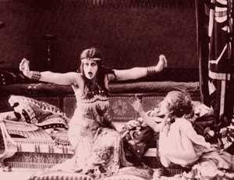
ITALIA

Slide 13
Italia: Pitkän elokuvan synty
Italiassa elokuvateatterit heti kiinteitä
-> mahdollisti pidempien elokuvien esitykset
1910: Giovanni Pastrone: Il Caduta de Troija (Troijan tuho)
  kolme kelaa (n. 45 min)
suosio rohkaisi tekemään pidempiä ja näyttävämpiä elokuvia
pitkien elokuvien tuotanto huipussaan 1910-luvun puolivälissä

Slide 14
Historiallinen elokuva
Tärkein ohjaaja Giovanni Pastrone
1913: Quo Vadis
1914: Cabiria
  Rooman valtakunta 300-l eKr
  Ihmisryöstöjä, ihmisuhreja
  megakohtauksia: palatsi tuhoutuu tulivuorenpurkauksessa; temppeli, jossa lapsia heitetään Moolok-jumalan tuliseen kitaan
  hitaat kamera-ajot – ns. ”cabiria-movement”
  vaikutti D.W.Griffithin Suvaitsemattomuuteen

Slide 15
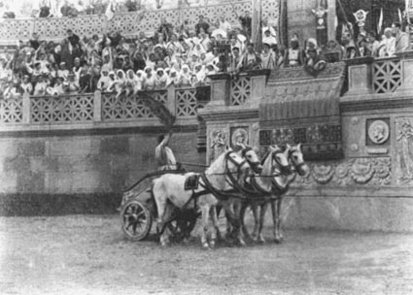
Quo Vadis (1913)

Slide 16
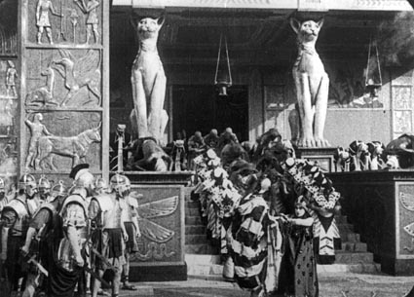
Cabiria (1914)

Slide 17
USA -Nickelodeon-buumi: kiinteät elokuvateatterit
1905-07: kiinteiden elokuvateatterin määrä
kasvoi huimasti: NICKELODEONIT
Nickelodeon: ”nickel”= 5 sentin kolikko,
tavallinen sisäänpääsyn hinta; ”odeon”= teatteri
eräänlainen markkinateltan ja nykyisen
elokuvateatterin välimuoto; kuitenkin kiinteä.
pieniä, 50-300 paikkaa
ohjelma 15-60 min
yleensä vain 1 projektori, joten filmikelojen vaihdon
aikana esitettiin muuta ohjelmaa (lauluja,
taikalyhtykuvia

Slide 18
Nickelodeonit: leviämisen syitä
Halpoja - vrt. vaudeville-teatterit -
tavallisilla työläisilläkin oli varaa.
Monien myöhempien elokuvamogulien
uran alku.
Warner Brothers, Jack, Albert, Sam ja Harry Warner
aloittivat nickelodeon- esittäjinä
Carl Laemmle - Chicago 1906
myöh. perusti Universalin

Slide 19
Pitkän elokuvan nousu
Tuontielokuvien paine johti myös amerikkalaisia
yhtiöitä levittämään pitkiä elokuvia kokonaisuutena.
1910-luvun puoliväliin mennessä pitkistä
elokuvista tuli ohjelmiston perusyksikkö
paremmissa teattereissa
Nickelodeonien suosima ohjelmisto,
(useat lyhytelokuvat), jäi varjoon.
Vuoteen 1915 mennessä n. 75 minuutin
feature-elokuvat vallitseviksi.

Slide 20
Tähtijärjestelmä
Nickelodeon-vaihe: elokuvia myytiin tuottajayhtiön
nimellä (Edison, Vitagraph) - elokuvantekijöitä tai
näyttelijöitä ei mainittu
Muutoksia:
Pidempiaikaiset sopimukset
Kameran siirtyminen lähemmäksi näyttelijöitä
Vuoteen 1910 mennessä jotkut yhtiöt rupesivat
käyttämään näyttelijöidensä nimiä elokuvien
mainoksissa ja teattereiden auloissa
1911 ensimmäinen fanilehti The Motion Picture Story
Magazine

Slide 21
Siirtyminen Hollywoodiin
Ensimmäiset amerikkalaiset elokuvayhtiöt toimivat
idässä (New Jersey; New York, Philadelphia) ja
keskilännessä (Chicago)
Huonot säät saattoivat pilata tuotantosuunnitelmia;
Vuodesta 1908 alkaen jotkut yhtiöt lähettivät yksiköitä
kuvaamaan talviaikaan parempaan ilmastoon
Jo 1910-luvun alkuvuosina Los Angelesin alueesta
kehittyi keskeinen elokuvatuotannon keskus
Yhdysvalloissa.
Hollywood oli pieni esikaupunki, jonne studioita muun
muassa perustettiin; nimestä tuli koko
elokuvateollisuuden symboli
Tuotantopäätökset tehtiin edelleen idässä
ETUJA: ilmasto, maisemat, tilaa!

Slide 22
Hollywoodin nousu 1912-1919
Studiosysteemin lähtökohdat
Hollywoodin myöhempien suurten studioiden
lähtökohtana oli yleensä kahden tai useamman
pienemmän firman yhdistyminen
Yhtiöt bisneksen eri osa-alueilta (tuotanto, levitys, esitys).
usein levitysfirma keskeinen
Suuntautuminen kohti vertikaalista integraatiota
(= yksi firma hallitsee bisneksen kaikkia kolmea osa-aluetta)

Slide 23
I. maailmansota:
Hollywood valloittaa maailmanmarkkinat
Vuoteen 1912 asti kilpailu koski pääosin kotimarkkinoiden
hallintaa.
Ulkomailla amerikkalaiset elokuvat olivat kohtalaisen
suosittuja, mutta eivät yltäneet esim. ranskalaisten ja
italialaisten elokuvien suosion tasolle.
Ranskassa ja Italiassa tuotanto sodan aikana välillä lähes
pysähdyksissä
Hollywood tarttui tilaisuuteen: yhtiöille mm. omia
levitystoimistoja eri puolille maailmaa
yhtiöt saivat voitot itse + vahvan aseman monissa maissa

Slide 24
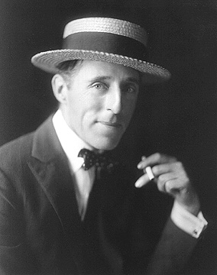
D.W. Griffith (1875-1948)
Ajan tunnetuin ohjaaja
David Wark Griffith
Nousi maineeseen
Biograph-yhtiössä ennen
vuotta 1910
1913 Judith of Bethulia,
4-kelainen historiallinen
elokuva italialaisen mallin
mukaan
lähti Biographilta, joka
ei olisi sallinut kahta
kelaa pidempiä

Slide 25
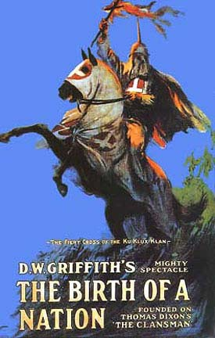
Griffith: Kansakunnan synty (1915)
1915 Kansakunnan synty (The Birth of a Nation)
yksityisellä rahoituksella. Pituus 12 kelaa = n. 3 h,
aikansa suurisuuntaisin elokuva
Hiottu ilmaisu
Mittava markkinointi
Laajat sosiaaliset vaikutukset

Slide 26
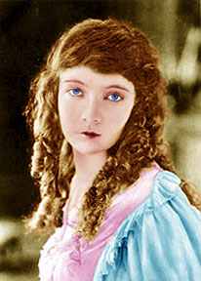
Näyttelijöitä: Lilian Gish
Esiintyi usein D.W.
Griffithin elokuvissa, ja
naispääosa
Kansakunnan synty elokuvassa.
Erittäin suosittu 1910–20 –luv.
Teatteri-, elokuva ja tv-näyttelijän ura kesti yli 75 vuotta: viimeisin elokuvarooli elokuvassa
The Whales of August v. 1987.

Slide 27
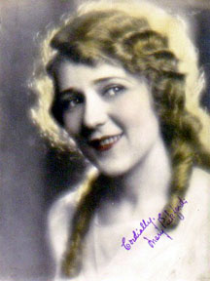
Mary Pickford
Kanadalainen, yksi
suosituimmista Hollywoodin
naistähdistä 1910-luvulla.
Tunnettiin nimillä "America's
Sweetheart," "Little Mary" ja
"the girl with the curls".
Perusti yhdessä Douglas
Fairbanksin, Charles
Chaplinin ja D. W. Griffithin
kanssa United Artists -yhtiön.

Slide 28
Hollywood valloittaa maailmanmarkkinat
Hollywood säilytti asemansa myös sodan jälkeen.
Elokuvien budjetit laskettiin jo vuonna 1917 sen
perusteella, miten paljon ne tuottaisivat sekä kotimaassa että ulkomailla.
Suuret budjetit mahdollistivat esimerkiksi
komeiden lavasteiden ja pukujen käytön sekä
kehittyneen valaistustekniikan.
Hollywood myi elokuvansa ulkomaille halvalla
Usein oli halvempaa ostaa amerikkalainen elokuva kuin tuottaa kotimainen elokuva...

Slide 29
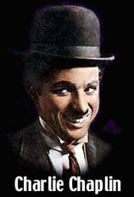
Koomikkoja
Charlie Chaplin: Jatkoi varhaisen elokuvan työtapoja pitkälle 1900-
luvulle – ohjasi, käsikirjoitti, näytteli jne. elokuvissaan itse.
Yksi elokuvan historian monipuolisimmista taiteilijoista ja ainoa
länsimainen elokuvantekijä, joka menestyi mykkäelokuvilla vielä
1930-luvulla.
”Chaplin ei kuulu elokuvan historiaan vaan ihmiskunnan historiaan”

Slide 30
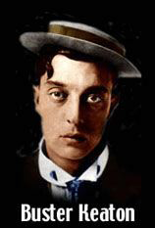
Buster Keaton: ”Kivikasvo”. Chaplinin ohella yksi mykkäkauden
suosituimmista koomikoista.
Elokuvissa on usein akrobatiaa ja
fantasiaelementtejä. Äänielokuvan tulo oli Keatonille paha isku.

Slide 31
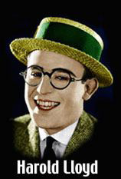
Harold Lloyd: Jossain vaiheessa jopa suositumpi kuin Chaplin.
Parhaiten muistetaan nykyään hänen kiipeilykomediansa, joissa
näyttelijä ajautuu esimerkiksi pilvenpiirtäjän huipulle ja on koko ajan vaarassa pudota. (Esim. Turvallisuus viimeiseksi 1923.)

Slide 32
Elokuvan historian käännekohtia
1926 Ensimmäinen äänielokuva -> tuli standardiksi 1930 –luvulla -> kustannukset nousivat valtavasti -> elokuvasta suurteollisuutta
Ensimmäiset suuret (koko illan) värielokuvat 1930-luvun lopussa:
  Tuulen viemää
  Ihmemaa Oz
  Lumikki

Slide 33
Saksalainen elokuva 1930-luvulla
JOSEF VON STERNBERG: Der blaue Engel (1930)
FRITZ LANG: M - Kaupunki etsii murhaajaa (1930)
G.W. PABST: Westfront 1918 (1930), Kameradschaft (1931)
LENI RIEFENSTAHL: Das blaue Licht (1932) Triumph des Willens (1935), Olympia I-II (1938)

Slide 34
Neuvostoelokuva 1920-30-luvulla
Sergei EISENSTEIN:
Panssarilaiva Potemkin (1925)
Lokakuu (1927)
Que viva México!, Aleksanteri Nevski (1938), Iivana Julma I-II (1945, 1945)
Vsevolod PUDOVKIN: Äiti (1926)
Dov`zenko: Maa (1930)
Dziga Vertov: Mies ja elokuvakamera (Человек с киноаппаратом, 1929)

Slide 35
Ranskalainen elokuva 1930-luvulla
RÉNE CLAIR: Pariisin kattojen yllä(1930)
JEAN VIGO: Nolla käytöksessä(1933), L'Atalante (1934)
MARCEL PAGNOL: Marcel (1931), Fanny (1932), Topaz (1932)
JEAN RENOIR: Nana (1926), La chienne (1931), Toni (1935), Herra Langen rikos (1936), Suuri Illuusio(1937), La marseillaise (1938) Ihmispeto (1938), Pelin säännöt (1939)

Slide 36
Britti-elokuva 1930-luvulla
ALFRED HITCHCOCK:
Blackmail (1930), Murder (1930), The 39 Steps (1935)

